Slide 1

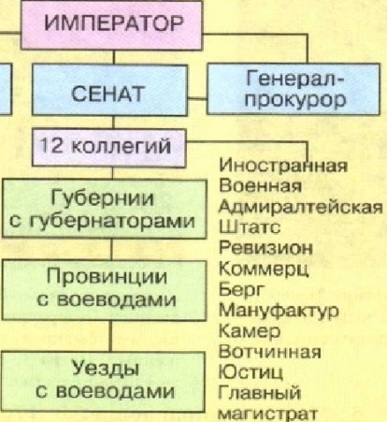
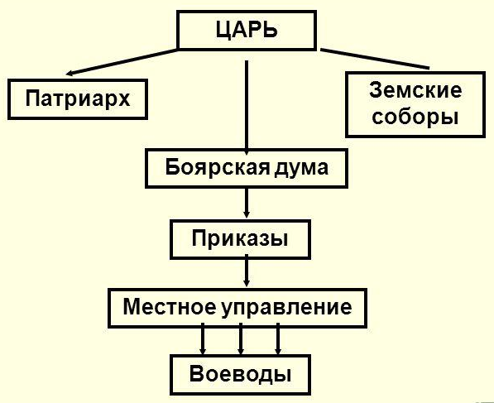
Выберите схему управления Россией при Петре I:
1
2
Выбери цифру правильного ответа.
Запиши ее на черновик.
Это первая часть ключа

Slide 2

Согласно принятой в 1722 г. «Табели о рангах», продвижение по службе зависело от:
а) знатности рода
б) личных заслуг
в) богатства
г) выслуги лет
Выбери букву правильного ответа.
Запиши ее на черновик.
Это вторая часть ключа

Slide 3
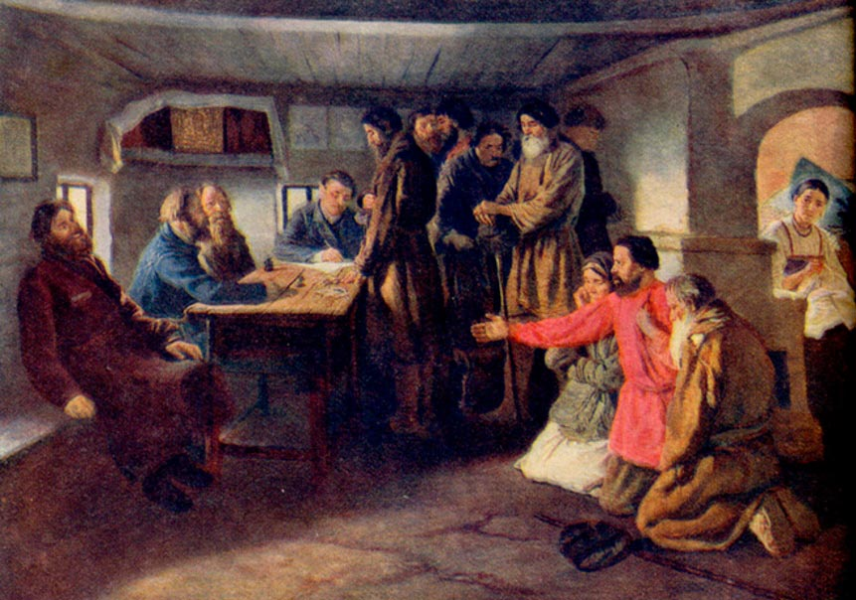
В 1718 – 1724 годах в России провели перепись какого населения?
женского;
мужского;
возрастного.
Выбери цифру правильного ответа.
Запиши ее на черновик.
Это третья часть ключа

Slide 4
Указ о посессионных крестьянах:
а) разрешал хозяевам предприятий покупать
крестьян и переселять к заводам;
б) прекращал продажу людей;
в) освобождал часть крестьян для работы на
заводах;
Выбери букву правильного ответа.
Запиши ее на черновик.
Это четвертая часть ключа

Slide 5

«Ассамблея» в эпоху Петра I это -
а) политика государства, направленная на поддержку отечественного производства;
б) светское собрание-бал в домах богатых людей;
в) предприятие, где каждый работник выполняет определённую работу.
Выбери букву правильного ответа.
Запиши ее на черновик.
Это пятая часть ключа

Slide 6
Реформы Петра I в первую очередь были направлены на :
1) сельское хозяйство;
2) армию и флот;
3) промышленность.
Выбери цифру правильного ответа.
Запиши ее на черновик.
Это последняя шестая часть ключа
Теперь соберите весь ключ: запиши в одну строчку без пробелов и знаков препинания все части ключа.

Slide 7


